Slide 1
MotoMetar
Digitalni spirometer na ESP32 platformi u obliku igre vožnje motocikla
Hrvoje Sić
Gvido Maskalan

Slide 2
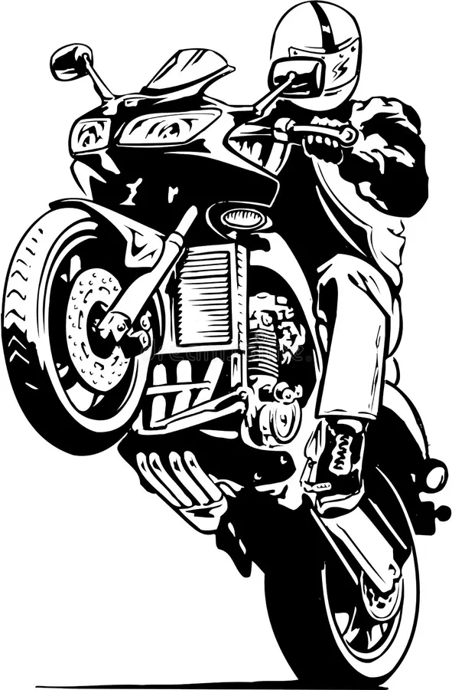
Cilj projekta
Najveći nedostatak klasičnih vježbi disanja je monotonija koja dovodi do smanjenja kvalitete izvođenja vježbe nakon više repeticija, pogotovo kod djece
Cilj je razviti sustav koji mjeri intenzitet i stabilnost disanja te na zanimljiv način korisniku daje povratne informacije
Odabrani način motivacije korisnika je prikaz rezultata kroz igru te mogućnost ostvarenja boljeg rezultata svakim pokušajem
Sama je igra zamišljena na način da korisnik disanjem upravlja motociklom, koji se pravilnim disanjem podiže na zadnji kotač

Slide 3
Korištene tehnologije
Hardver
Softver
ESP32 mikroupravljač
OLED SSD1306 zaslon
Potenciometar
Wokwi
C++
Adafruit SD1306
Adafruit GFX

Slide 4
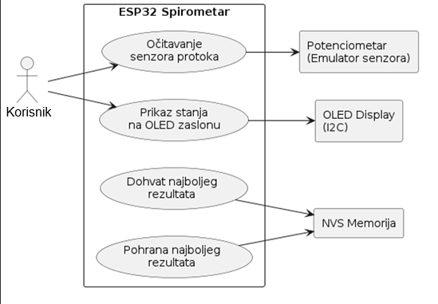
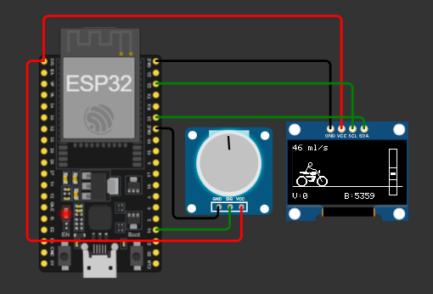
Arhitektura sustava

Slide 5

Obrada signala
Cilj obrade signala je uklanjanje šuma te zaglađivanje promjena kako bi se omogućio glađi prikaz igre
Koraci obrade signala:
Očitavanje vrijednosti potenciometra
Filtriranje ulaznog signala
Određivanje smjera disanja

Slide 6


Izračun potrebnih vrijednosti
Protok
Volumen
Skaliranje signala u realističan protok
Izračun ukupnog volumena udahnutog/izdahnutog zraka

Slide 7
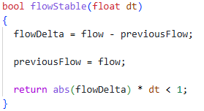
Stabilnost toka
Stabilnost udaha/izdaha bitan jedio vježbi disanja
Za provjeru stabilnosti rađena je provjera promjene protoka između zadnjeg i predzadnjeg očitanja, te ako je ona prevelika dolazi do neuspješnog izvođenja vježbe

Slide 8
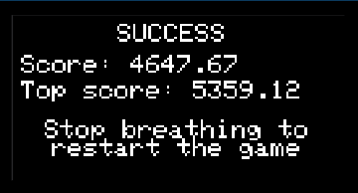
Pohrana rezultata
Krajem svakog uspješnog pokušaja dolazi do provjere najboljeg rezultata
Ukoliko je trenutni rezultat bolji od prethodno najboljeg, novi najbolji rezultat se sprema u ESP32 NVM (Non Volatile Memory)

Slide 9
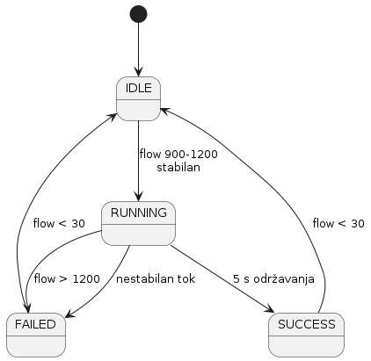
Logika igre
Igra je podijeljena na četiri stanja:
IDLE – protok je manji od 900 ml/s
RUNNING – protok između 900 i 1200 ml/s
SUCCESS – nakon 5 sekundi stabilnog disanja
FAILED – protok iznad 1200 ml/s ili nestabilno disanje

Slide 10



Vizualizacija motocikla
Motocikl se sastoji od skupa vektorskih linija i krugova
Točke koje definiraju linije i krugove se rotiraju oko središta stražnjeg kotača

Slide 11
Hvala na pažnji

